Slide 1
Szociális munka csoportokkal
Miskolc, 2012/2013. tanév 1. félév

Slide 2
1. A szociális csoportmunka fogalmi és szemléletbeli keretei, szándékai, előnyei, értékei. Esetmunka – csoportmunka – közösségi munka összefüggései

Slide 3
A csoportmunka meghatározása
A szociális munka céljainak érvényesülése a csoportmunka eszközeivel.
Célok:
Korrekció
Megelőzés
Az általános emberi fejlődés elősegítése
Személyes előre haladás támogatása
Állampolgári felelősség és részvétel támogatása
Szemléleti alap: egyén a környezetben

Slide 4
A csoportmunka előnyei az esetkezeléssel szemben
A problémák általában nem egyediek
Az igénybevevőknek általában egyik problémája, hogy nincsen vagy hiányos a társas támogató rendszerük
A szociális munkás egyedül van, és nem tud akkora forrásokat mozgósítani, mint egy csoport
A csoport mindig erősebb, hatékonyabb
A csoportmunka olcsóbb: több klienssel lehet foglalkozni egy időben, egy helyen

Slide 5
A csoportmunka hátrányai az esetkezeléssel szemben
Nem jó, ha a személyes problémák megjelennek a csoportban
A kapcsolatok lehetnek rombolóak
A csoport kizsákmányolhatja az egyént
A csoport mindig erősebb („elszabadulhat”)
A csoport drága: személyi és tárgyi feltételek

Slide 6
2. A szociális csoportmunka fő modelljei, a szociális munkában használt csoportok típusai

Slide 7
A csoportmunka modelljei
Társadalmi akció modell (a környezetnek a csoport érdekeinek megfelelő befolyásolása, érdekérvényesítés)
Terápiás segítségnyújtás (személyes problémában nyújt segítséget)
Kölcsönös segítségnyújtás és védelem (önsegítő és érdekvédelmi csoportok)
Fejlődésmodell (a három modell integrációja)

Slide 8
Csoportok típusai a szociális munka gyakorlatában
Rekreációs csoportok
Rekreációs készségfejlesztő csoportok
Oktató csoportok
Problémamegoldó és döntéshozó csoportok
Önsegítő csoportok
Szocializációs csoportok
Terápiás csoportok

Slide 9
6. A csoport működésének belső világa, dinamikája, versengés együttműködés, stílusok, hatalom, stb.
Tagsági és vonatkoztatási csoport
A csoportfejlődés szakaszai:
Ismerkedés
Hatalom és kontroll
Intimitás
Differenciálódás
Lezárás
Feladatra és fenntartásra irányuló szerepek

Slide 10
8. Vezetéselmélet
Vezetői jellem elmélete
A karizmatikus vezető
Machiavellizmus
Vezetési stílus (autokrata, demokrata, laissez-faire)
Az elosztott funkciók a csoportban
A hatalom alapjai a csoportban (jutalmazás-büntetés, legitimitás, referencia személy, szakértő)
Személyes célok és csoportcélok

Slide 11
8. Vezetéselmélet (folyt.)
8. Konformitás
9. Versengő és együttműködő csoportok
10. Konfliktus és kreativitás
11. Nyerés-vesztés vagy problémamegoldó megközelítés
12. A rendbontó viselkedés kezelése
13. Csoportnagyság

Slide 12
Csoportvezetés
A hatalom forrásai:
Kapcsolati (fontos emberek jóindulatának és rosszindulatának, erőforrásoknak, helyzeteknek a felhasználása)
Szakértői (tudás, készségek)
Információs
Legitim (pozícióból fakadó)
Vonatkoztatási
Jutalmazó és kényszerítő
2. A csoportvezetés elméletei
Stílusok: Laissez-faire, demokratikus, autokrata
Hogy melyik a hatékony, az függ:
A csoport elvárásaitól a vezetővel szemben
A vezetés kialakulásának módja
Van-e rivalitás a hivatalos és a nem hivatalos vezető között
A csoport szükségeletei, feladatai, céljai
A tagoknak a feladatokkal összefüggő szocioemocionális készségei
A tekintély természete a csoporton belül és kívül
A csoporttal és a vezetőjével kapcsolatos környezeti elvárások

Slide 13
2. A csoportvezetés elméletei (folyt.)
Modellek:
Társadalmi cél modell
Gyógyító modell
Kölcsönhatás modell
A vezetést meghatározó tényezők:
A kölcsönhatás modell jellemzői:
A vezetés a vezető és a környezet kölcsönhatásából származik.
A vezetői funkció megoszlik a csoportban.
Hat szempontot kell figyelembe venni a csoport vezetésénél:
A csoport célja (a tagok szükségletei)
A probléma típusa, amelyen dolgoznak (vannak esetek, amikor nem a csoport a megoldás, a probléma esetleg nem érint minden tagot, a vezetői befolyás és kompetencia határai)
Környezet (fizikai és intézményi, a szociális munkás pozíciója, külső)
A csoport mint egész (mérete, időhatára, dinamika, fejlettsége)
Csoporttagok (tulajdonságai, motivációja, elköteleződése, stb.)
A vezető (hatalom forrásai, készségei, személyisége, technológiája)

Slide 14
3. A csoport vezetéséhez szükséges készségek
A csoportfolyamatokat elősegítő készségek:
Odafigyelés (pl. szemkontaktus, testtartás, empátia, stb.)
Kifejező/expresszív készségek
Válaszadási (reagálási) készségek
Fókuszálás
A csoport interakcióinak irányítása
A csoporttagok bevonása a munkába
2. Az adatgyűjtés és felmérés készségei:
Felismerő és leíró készségek
Információszerzés, kikérdezés és próba
Összefoglalás és részekre bontás
Elemző készségek

Slide 15
3. A cselekvéshez szükséges készségek
Irányítás (célok tisztázása,tagok bevonása, vita vezetés, informálás, stb.)
Szintetizálás (verbális és nonverbális kommunikáció jelentéseinek nyilvánvalóvá tétele, rejtett jelentések)
Csoporttagok támogatása (atmoszféra teremtés, ventilláció és támogatás)
Áthangolás és átértelmezés
Konfliktusmegoldás (pl. részvételi szabályok, mediációs készségek)
Tanács, javaslat, instrukció
Konfrontációs készségek
Erőforrások biztosítása
Modellálás, szerepjáték, kipróbálás és felkészítés (coaching)
A csoportvezetői készségek elsajátítása képzésben és mester melletti tanulás formájában történik.

Slide 16
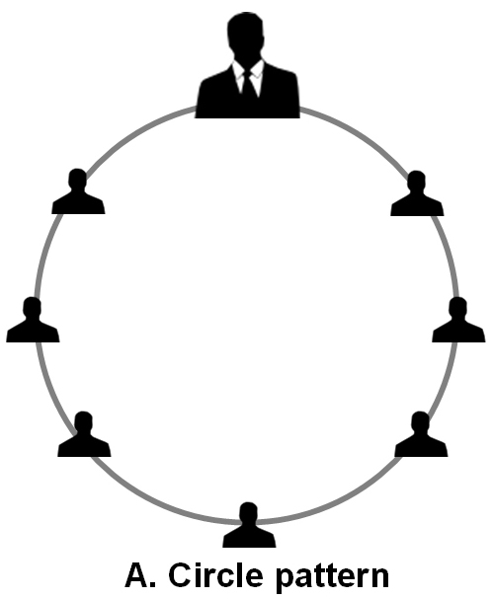
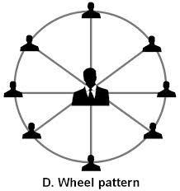
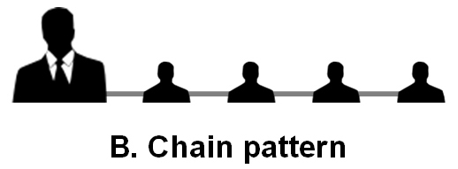
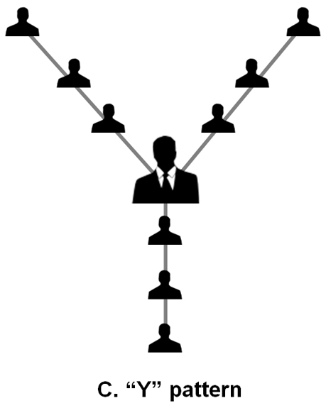
Csoportdinamika
1. Interakciós és kommunikációs minták
Befolyásolják:
Az interakcióra vonatkozó jelzések és megerősítések
Az érzelmi kötelékek a csoporttagok között
Alcsoportok
A csoport mérete és elrendeződése
A csoporton belüli hatalmi és státusz viszonyok

Slide 17
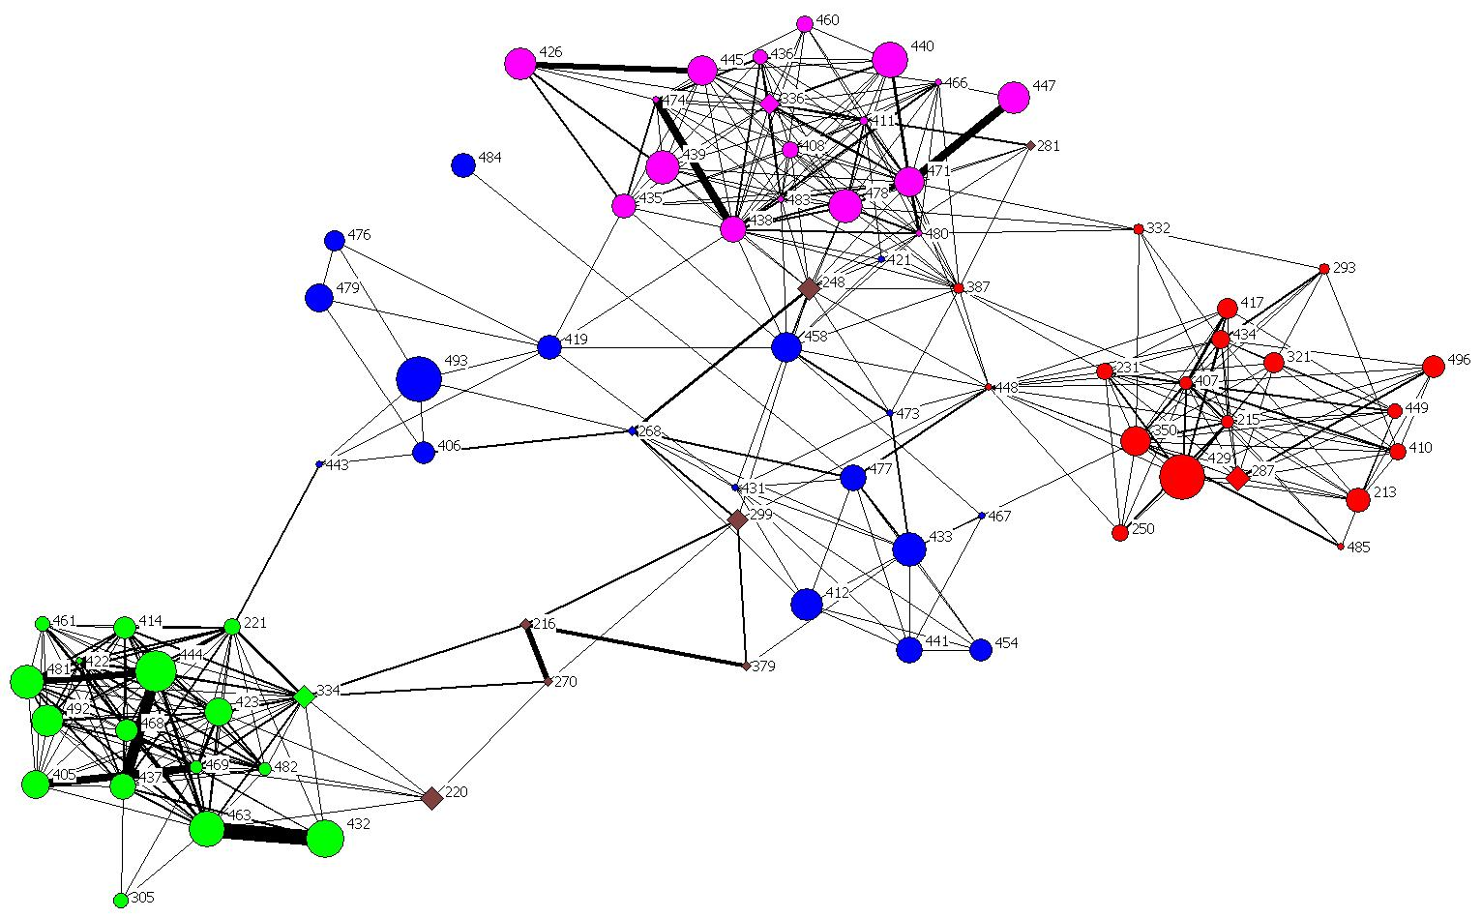

Slide 18
1. Interakciós és kommunikációs minták (folyt.)
Az intervenciót megalapozó elvek:
A csoport tagjai folyamatosan kommunikálnak.
Ha kommunikálnak, más céljuk is lehet az információközlésen túl.
Minden közlés valamilyen jelentést tartalmaz.
Az üzenetet a vevő gyakran szelektíven észleli.
Az üzenetek eltorzulhatnak az átvitel közben.
A visszacsatolással biztosíthatjuk a félreértés elkerülését.
A nyílt, csoport-centrikus minták a legkedveltebbek, de nem mindig.
A kommunikációs minták megváltoztathatók az interakciós minták megváltoztatásával.

Slide 19
2. A csoportkohézió
A csoport vonzerejét meghatározó tényezők:
Vágy az emberi kapcsolatokra, elismerésre és biztonságra
A csoportban rejlő lehetőségek és ösztönzők, pl. a tagok presztizse, a csoport célja, a programtevékenységek, a működés stílusa
A tagok szubjektív elvárásai a csoport előnyös és hátrányos hatásait illetően
A csoport összehasonlítása más csoporttapasztalatokkal.
Befolyásolási lehetőségek – a vonzó csoportban:
Sok a tagok közötti interakció
Sikeresen elérik céljaikat
Együttműködőek és nem versengőek
A csoportközi viszonyok viszont kompetitivek
Elég kicsik, így mindenki befolyásolhatja a folyamatokat/döntéseket
Kielégítik a tagok elvárásait, szükségleteit
Fokozzák tagságuk presztizsét és relatív státuszát
Olyan erőforrásokhoz juttatják tagjaikat, melyek egyénileg nem elérhetőek.

Slide 20
3. Szociális kontroll
= A szociális kontroll olyan folyamatokra vonatkozik, melyek révén a csoport eléri a megfelelő működéshez szükséges engedelmeskedést, konformitást.
Az egymással kölcsönhatásban lévő tényezők, amelyekből a szociális kontroll származik:
NORMÁK: hitek, elvárások arra vonatkozóan, hogy mit tekintünk megfelelő és elvárható cselekvési módnak. Utánzás alapján sajátítják el a tagok, bizonyos viselkedésekért jutalmakat, míg másokért büntetéseket kapnak. Lehetnek kötöttek vagy rugalmasak. Stabilizálják és szabályozzák a csoportbeli viselkedést.
SZEREPEK: elvárások a különböző funkciókat betöltő egyénekkel szemben, lehetővé teszik a munkamegosztást, a hatalom megfelelő gyakorlását, a vitális funkciók ellátását a csoportban.
STÁTUSZ: a csoport hierarchiában elfoglalt hely, melyet befolyásolják az egyes tagok szakértelme, külső presztizse, csoportbeli cselekvése.

Slide 21
3. Szociális kontroll (folyt.)
A konformitást meghatározó tényezők:
A csoport vonzereje, a csoportcél elfogadottsága, a csoportnyomás, a normaszegés szankciói, a jutalmak, a normák rugalmassága (szabadságfoka)
A deviáns viselkedés kezelése
Az újítás először mindig deviancia!
A szerepek megváltoztatása: megbeszéléssel
A normák megváltoztatásának 3 fázisa: 1. „felolvadás”, melyet krízis okoz, ami kiváltja a megvitatást, 2. új egyensúlyi helyezet kidolgozása, melyhez új normák tartoznak, 3. „újrafagyás” – az egyensúlyi helyzet stabilizálódása

Slide 22
4. Csoportkultúra
= jellemző értékítéletek, nézetek, szokások és hagyományok
A pozitív csoportkultúra kidolgozásának elősegítése:
Megvizsgálják a saját maguk által a csoportba hozott értékítéleteket, és összehasonlítják őket a többiekével.
Megismerik a környezet (intézmény, lakóközösség és társadalom) értékeit.
Igyekeznek megszabadulni a sztereotípiáktól, melyek gátolják őket a többi csoporttaggal való interakcióban.
Kielégítik a saját szocioemocionális szükségleteiket, valamint azokat is, amelyek egyéni céljaik és a csoportcélok eléréséhez kötődnek.

Slide 23
Egyén a csoportban
A szerep = a külső én
Formális és informális szerepek
Pozitív és negatív szerepek
Bűnbak
A deviáns tag
A deviáns viselkedés kommunikációs forma
A deviáns csoporttagnak funkcionális szerepe van a csoportban
A belső vezető
A kapuőr
A defenzív tag
A hallgatag tag

Slide 24
III. Csoportvezetés
Tervezés
A csoport célja?
A mód, ahogy a célt el tudjuk érni?
A tagok jellemzői?
Vannak-e az egyes tagoknak sajátos céljai vagy szükségletei?
Milyen forrásokra van szükségre a tagoknak a cél eléréséhez?
Az első találkozás programja
Hogyan fogjuk elérni a tagok közreműködését?
„Jégtörő gyakorlatok”, üdítő, ropi, a székek elrendezése, atmoszféra?
Találkozó helye?
Miért téged választottak vezetőnek? Mit várnak a tagok tőled?

Slide 25
II. Csoportvezetés (folyt.)
2. A találkozások tervezése
Releváns téma kiválasztása
Sok példát mutass be!
A téma bemutatása logikus rendben
Idő tervezése
Készülj fel a rugalmasságra!
Váltogasd a módszereket! Mozogjanak!
Tisztázd a szerepedet!
Tisztázd, hogy mi miért történik!
Az elején tisztázd a napirendet!

Slide 26
II. Csoportvezetés (folyt.)
3. A csoport zárása
A sikeres csoport lezárása
A sikertelen csoport lezárása
Egy csoporttag kiválása
Egy csoporttag bevonása
A csoportvezető távozása

Slide 27
Köszönöm a figyelmeteket.

